Slide 1
Infomöte
Distriktslag Flickor och Pojkar 2010

Slide 2
Team
Ansvariga på flick- och pojksidan
DFK/DFI
MV DFK/DFI

Slide 3
Årsplanering 2010
 | Mars | April | Maj | Juni | Juli | Augusti | September | Oktober | November | December | Januari
2010 | Ledarmöte 11/3 | Besöka vårcupen Öppna träningar | Öppna träningar.Se matcher | Öppna träningar Se matcher | Öppna träningar om behov finns | Besöka MidNordicCup Se matcher | Se matcher | Internmatcher | Träning/match om behov finns |  | Uttagning av trupp

Slide 4
SUB 2.0 Från det år då spelarna fyller 13 år är rekommendationen att SDF arrangerar olika typer av öppna utbildningsaktiviteter utanför föreningsmiljön riktat mot spelare - i syfte att utbilda spelare, föreningsledare och föräldrar. SDF bör beakta vikten av lokala förutsättningar för spelare i unga år.

Slide 5
• Distriktsträningar - SDF - 13- 17 (19) år • Utvecklingsläger - SDF och SvFF - 15 år • Riksläger -SvFF - 15 år • Landslagsläger och landskamper – SvFF - 15-19 år • Regionala läger – SDF och SvFF - 16 år • DUT – SvFF och SDF – 16-17 år • Matchläger - SvFF- 17 år

Slide 6
dfkf10@medelpadsff.se dfkp10@medelpadsff.se

Slide 7
Spelsystem
Arbetssätt och Principer

Slide 8
Fotbollsaktion
Informationsprocessen
För att utföra fotbollsaktioner med så stor kontroll som möjligt är informationsprocessen en nyckel för varje spelare.
1. Uppfatta - Vrida på huvudet, inhämta information. Kroppsposition.
2. Värdera - Vilken/vilka spelare har mest fördel (tid/yta).
3. Besluta - Fatta för laget bra beslut, utifrån fördel (tid/yta), arbetssätt
4.Agera – Utföra fotbollsaktioner med kontroll

Slide 9
Färdigheter- Informationsprocess

Slide 10
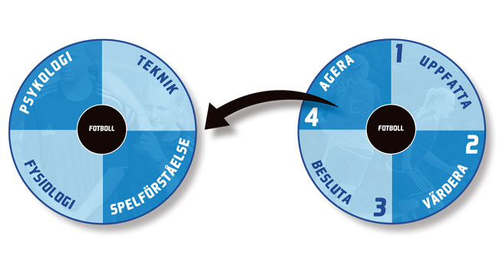
Basfärdigheter
Teknik
- Teknik i hög hastighet/under press
Att klara av att ta emot, driva och passa bollen i hög hastighet samt att behärska bollen under press och på små ytor.
Spelförståelse
- Taktisk förståelse av roll och arbetssätt
Att klara av att förstå lagets arbetssätt i spelets samtliga skeden och den roll jag tilldelas trots att det kan skilja sig mot hur man gör i sitt klubblag.
- Samverka med andra
Att klara av att samverka med andra för att skapa egen fördel eller ge bra fördel till en medspelare. Utnyttja tid och utrymme och ta för laget fördelaktiga beslut.
Fysiologi
- Utföra aktioner i hög hastighet
Att utföra aktioner i maximal hastighet som spelaren kan i både försvars- och anfallsspel.
- Göra aktioner i hög hastighet flera gånger och över tid
Att utföra aktioner maximalt flera gånger utan paus och att klara av att göra det så länge som möjligt.
Psykologi
- Nästa aktion
Att direkt efter en aktion gå vidare till nästa aktion oavsett utfall från tidigare aktion.
- Hantera känslor
Att utföra sin roll och sina aktioner oavsett om det går bra eller dåligt. Att inte låta yttre faktorer påverka sin prestation.
- Hjälpa medspelare
Att coacha och hjälpa sina medspelare till nästa aktion.

Slide 11
Spelets skeden

Slide 12
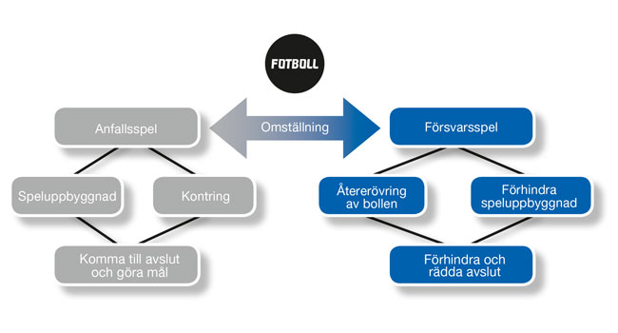
Basfärdigheter i Spelets skeden
Medelpads Distriktlagsspelare behöver behärska alla skeden i en match utifrån sin position, lagets arbetssätt och matchplan.
Anfallsspel
- Söka information - vrida på huvudet
Att ständigt vrida på huvudet för att uppdatera vad som sker i spelet. Att se ytor, medspelare och motståndare när spelaren har bollen, är långt ifrån bollen men även när bollen är på väg. Att sträva efter att ha en öppen kroppsposition och diagonal position till bollhållaren.
- Positionering - spelbarhetsprincip
Att positionera sig på rätt ställe på planen och i förhållande till medspelare och motståndare . Att välja rätt spelbarhet beroende på hur situationen ser ut för bollhållaren (pressade/opressad).
- Erövra ytor
Att sträva efter att ta eller spela bollen framåt och erövra yta. Antingen själv eller genom att ge sina medspelare förutsättningar för detta.
Omställning
Att uppfatta när spelet är på väg att skifta skede och spelarens roll samt uppgift i det aktuella skedet. Att snabbt skifta skede och utföra aktioner i aktuellt skede utifrån lagets arbetssätt och sin roll.
Försvarsspel
-Rätt position
Att snabbt inta rätt position i sin lagdel. Att bibehålla rätt position utifrån boll-medspelare-motståndare som gör att laget är kompakt.
- Försvara ytan
Att veta när det är jag som ska pressa bollhållaren, eller om jag ska täcka ytan så att motståndarna inte kan spela igenom lagdelen. Att söka information och ha en öppen kroppsställning för att kunna se boll-medspelare-motståndare och vad jag ska prioritera.
- 1v1
Att försvara och vinna 1v1 situationer som förhindrar att motståndaren tar sig förbi.
-Omställning
Att uppfatta när spelet är på väg att skifta skede och spelarens roll samt uppgift i det aktuella skedet.

Slide 13
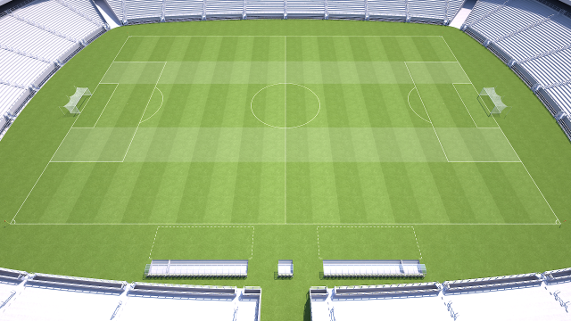
Spelytor - Bred
Yttre korridor
Inre korridor
Central korridor
Inre korridor
Yttre korridor

Slide 14
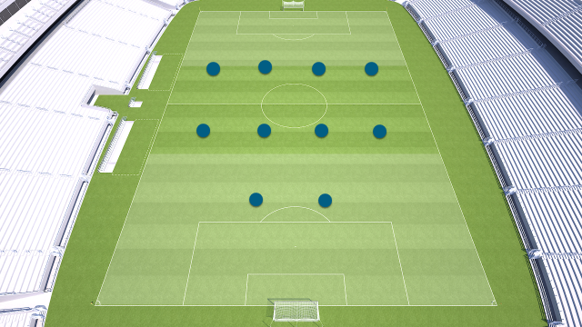
Spelytor - Djup
Spelyta 3
Spelyta 2
Spelyta 1
Utgångsyta

Slide 15
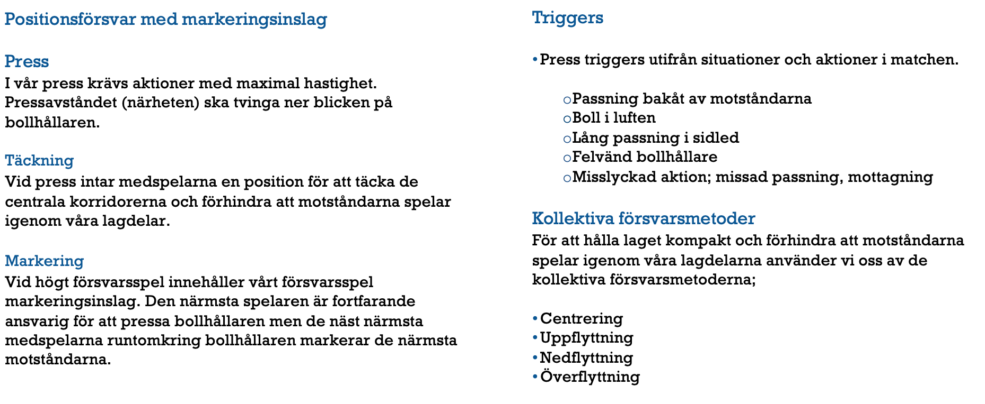
Försvarsspel

Slide 16
Anfallsspel - Speluppbyggnad - Spelbarhetsprinciper
Positionering i alla korridorer och i alla spelytor
Skapa numerära överlägen
Länkande spelbarhet (långt spelavstånd)
-Minska spelavståndet till bollhållaren
-Spelbarhet framför (och i) eller bakom motst. lagdel
Akut spelbarhet (pressad)
-Minska Spelavståndet snabbt
-Spelbarhet framför och bakom motståndarens lagdel
Passerande spelbarhet (opressad)
-Spelbarhet bakom (och i) motståndarens lagdelar
Spela förbi motståndarnas första press
Sök spelare med bäst fördel (den som har tid och yta)

Slide 17
Arbetssätt - Komma till avslut och göra mål

